Slide 1
Wehikuł czasu

Slide 2
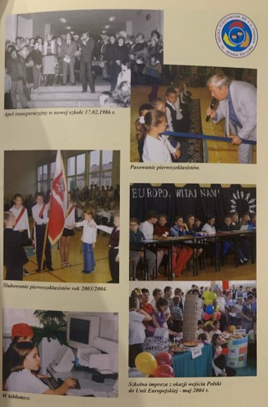
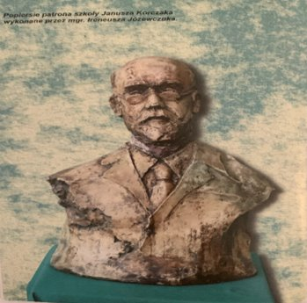
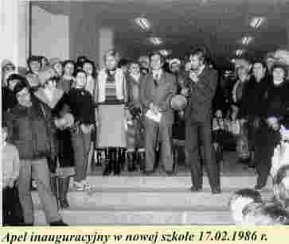
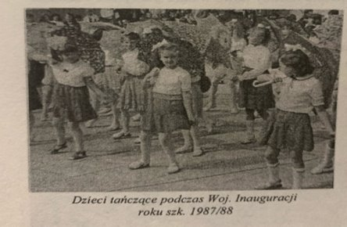
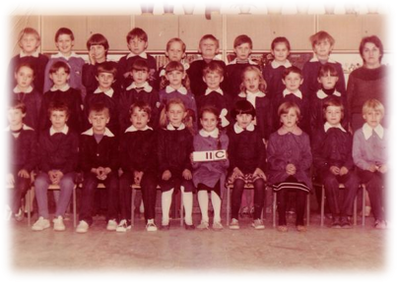
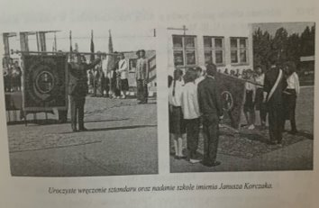
Powrót do przeszłości...

Slide 3
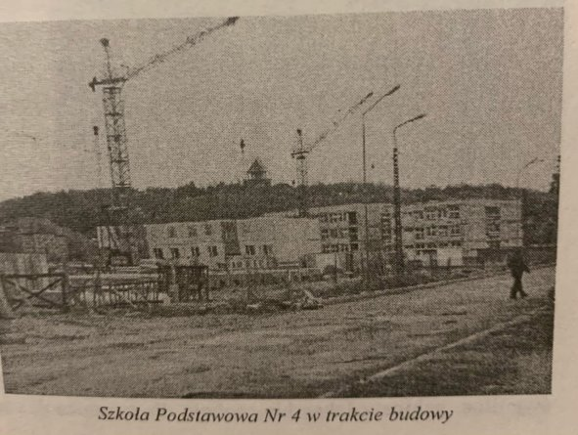
Przenosimy się do 1986 roku...
17 lutego o godz. 8:00 rano zabrzmiał pierwszy dzwonek w upragnionej przez dzieci i rodziców szkole. Wtedy to naukę rozpoczęło 595 uczniów i pracę z nimi podjęło 41 nauczycieli.

Slide 4
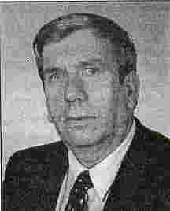
Pierwszym dyrektorem „Czwórki” został długoletni nauczyciel, inspektor oświaty mgr Andrzej Przybysz, powołany do pełnienia tej funkcji już w 1985 r. Jego zastępcami zostały panie: Bogumiła Cieśla i Janina Błaszczak.

Slide 5
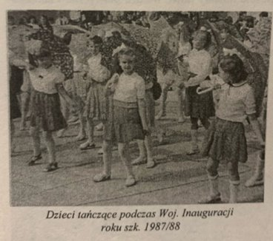
1 września 1987 – Wojewódzka Inauguracja Roku Szkolnego
W dniach poprzedzających to święto oddano do użytku kolejny budynek mieszczący bibliotekę, kuchnię, stołówkę, świetlicę oraz gabinety lekarskie.

Slide 6
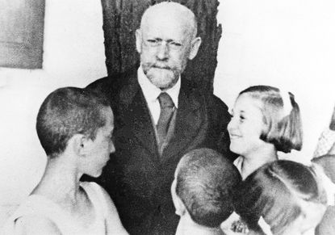
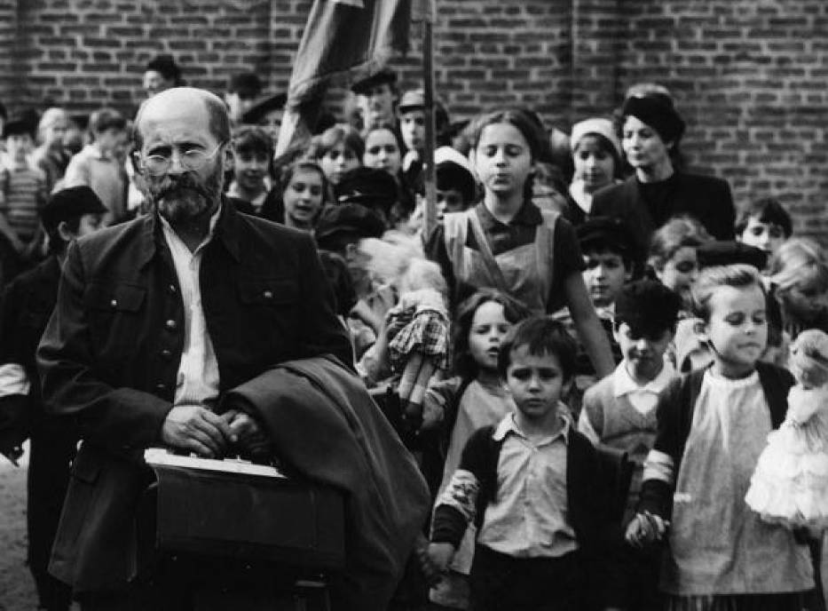
A teraz 1991 r. - kolejna ważna data
31 maja szkoła otrzymała imię wielkiego pedagoga Janusza Korczaka. Odtąd pełna nazwa szkoły brzmi: Szkoła Podstawowa nr 4 im. Janusza Korczaka w Chojnowie.
Dodatkowo w tym czasie szkoła wzbogaciła się o wymarzoną salę gimnastyczną wraz z kompletem boisk.

Slide 7
Jesteśmy w latach 90. To w tamtym czasie …
Wprowadzono w szkole elementy informatyki
Powstała pierwsza i jedyna wśród ówczesnych szkół chojnowskich pracownia komputerowa
Utworzono zespoły m. in. takie jak:
Zespół fletów „All’Antico”
Zespół instrumentalny „Konsonans” oraz wokalny „Fantazja” prowadzone przez p. Zenona Chmielewskiego,
Taneczny zespół „Rytm”, który rozpoczął swą działalność pod okiem p. Barbary Wiatrowicz i p. Kazimierza Kaziowa.
Zespół folklorystyczny „Krakowianie” prowadzony przez p. Beatę Miler - Kornicką
Grupa akrobatyki artystycznej „Reeplay”, która ćwiczyła pod okiem p. Renaty Rychlińskiej.
Ponadto powstały:
Profilowane klasy (sportowa i muzyczna)
Koła zainteresowań – koło dziennikarskie prowadzone przez p. Beatę Wawrzeńczyk, które do dzisiaj wydaje gazetkę „Zlepek”
Koło teatralne „Czwórka”, którym opiekuje się
p. Barbara Słotwińska.

Slide 8
''Czwórka'' szkoła z tradycją
Od początku istnienia szkoła wypracowała swoje tradycje i ceremoniały. Niektóre z nich są kultywowane do dziś. Należą do nich:
Obchody pierwszego dnia wiosny
Dzieci Rodzicom
Rodzinny Turniej Sportowy
Przekazanie Sztandaru Szkoły
Zabawy karnawałowe
Festyn Popołudnie z Czwórką
Święto Edukacji Narodowej
Obchody Święta Niepodległosći
Dzień Patrona Szkoły
Pasowanie pierwszoklasistów na ucznia
Konkursy m. in. ortograficzny, j. angielskiego, j.niemieckiego, matematyczny

Slide 9
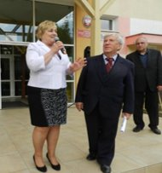
Kolejny przystanek...
1 września 2006 r. funkcję dyrektora szkoły objęła nauczycielka geografii i przyrody
p. Elżbieta Borysewicz, a stanowisko wicedyrektora p. Beata Miler – Kornicka.
A po dziesięciu latach tj.
1 września 2016 r. nowym dyrektorem szkoły została p. Beata Miler – Kornicka, a wicedyrektorem p. Anna Denisiak.

Slide 10
Kończymy naszą piękną i sentymentalną podróży w przeszłość.
Wracamy z powrotem do 2021 roku
by świętować 35- lecie Naszej Szkoły!
Dziękujemy za uwagę!!!

